Slide 1
不斷移動的上帝
鄭仰恩

Slide 2
雅各在雅博渡口和上帝的使者摔跤

Slide 3
CARAVAGGIO, CONVERSION OF PAUL

Slide 4
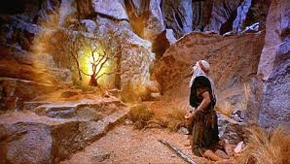
Moses and the burning bush

Slide 5
Rembrandt, the prodigal son

Slide 6
The running father

Slide 7
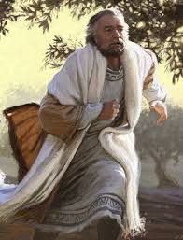
The running father

Slide 8
格拉森被鬼附的人

Slide 9
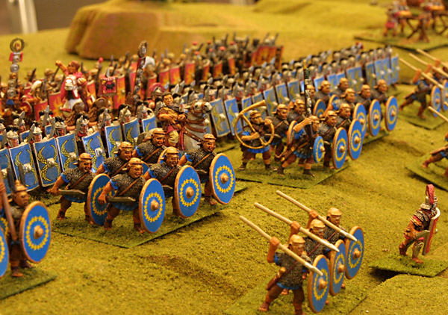
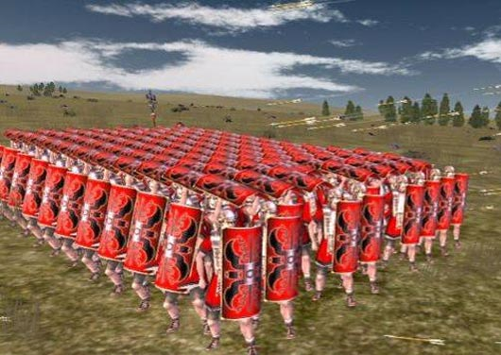
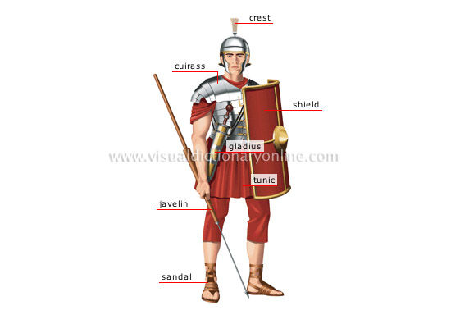
羅馬軍團 (Roman legion)

Slide 10
格拉森被鬼附的人

Slide 11
《不流無辜人的血》

Slide 12
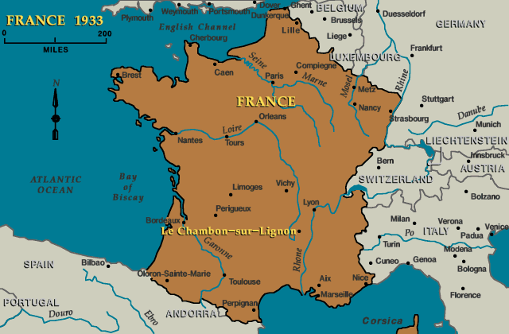
《不流無辜人的血》

Slide 13
《不流無辜人的血》

Slide 14
《不流無辜人的血》

Slide 15
《不流無辜人的血》
牧師Andre Trocme
夫婦以及家人

Slide 16
《不流無辜人的血》

